Slide 1
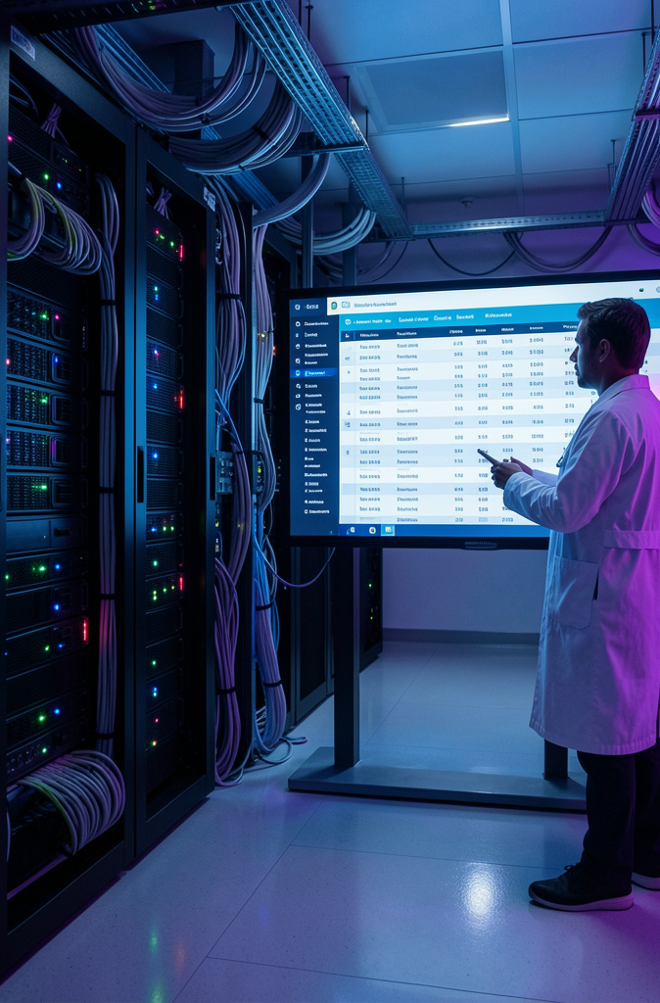
Marco Michel Salas Justiniano
Manuel Augusto Ovando Crespo
Tecnologias Emergentes I
15/06/2026
Predicción de riesgo de accidentes cerebro vascular mediante redes neuronales
Modelo de riesgo basado en redes neuronales y variables demográficas y clínicas

Slide 2

Introducción
Problema
El accidente cerebrovascular (Stroke) es una de las principales causas de muerte y discapacidad a nivel mundial. La detección temprana de pacientes con riesgo puede contribuir a mejorar la prevención y el tratamiento oportuno.
Objetivo General
Desarrollar un modelo de aprendizaje automático capaz de predecir el riesgo de accidente cerebrovascular utilizando variables demográficas y clínicas.

Slide 3

DATASET
01

Slide 4
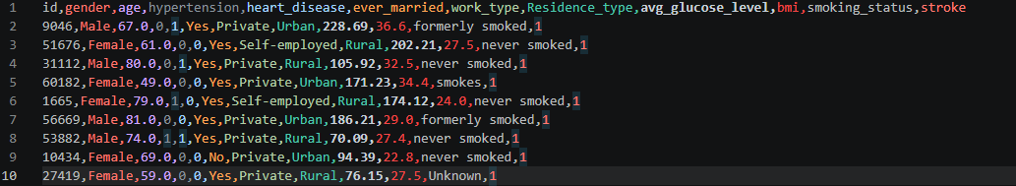
Healthcare Stroke Dataset
Característica | Valor
Registros | 5110
Variables | 12
Fuente | Kaggle
Tipo | Clasificación Binaria

Slide 5
PREPROCESAMIENTO
Paso | Objetivo
Filtrado | Eliminar variables sin valor predictivo (ID)
Imputación | Completar valores faltantes en BMI
Encoding | Convertir variables categóricas a numéricas
Train/Test Split | Separar entrenamiento y prueba
Scaling | Estandarizar variables numéricas
SMOTE | Balancear la clase Stroke

Slide 6
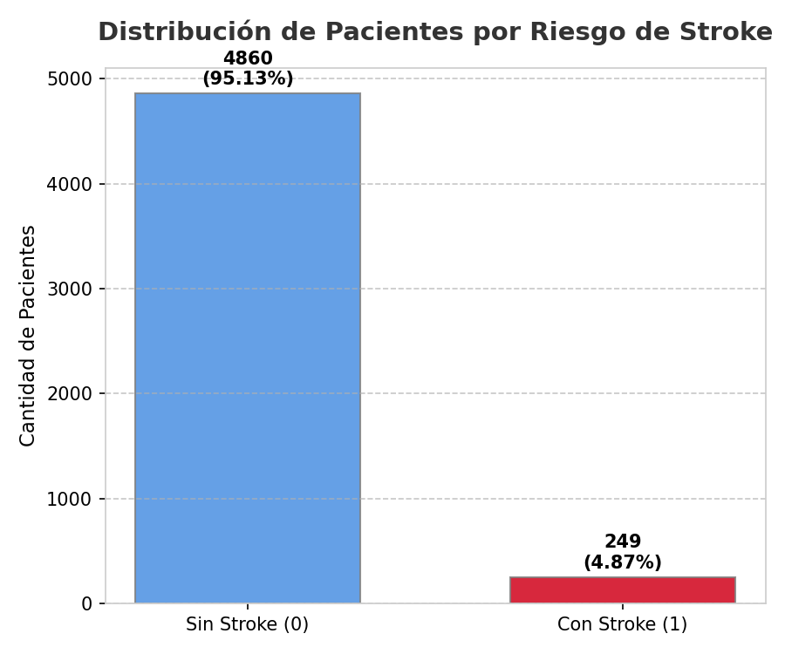
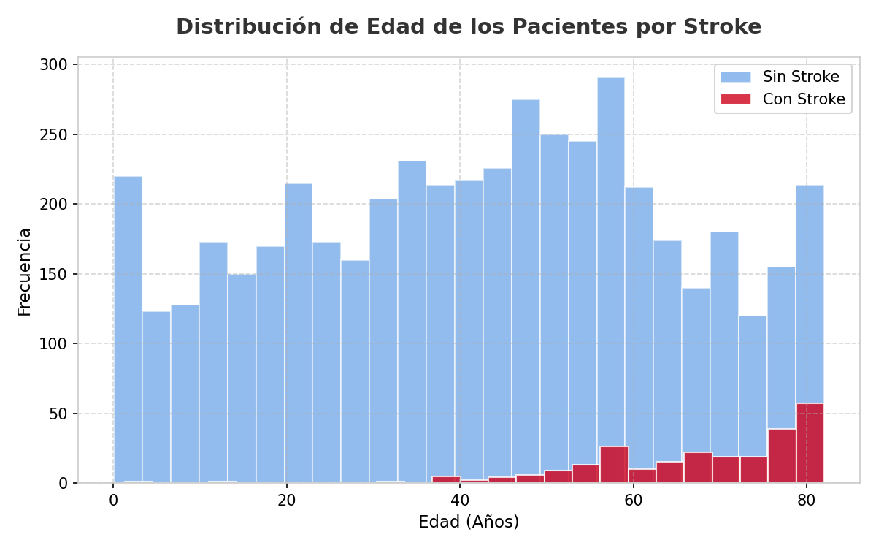
EDA
Distribución Stroke
Histograma Edad

Slide 7


FUNDAMENTO TEÓRICO
Neurona Artificial
$$z=\sum_{i=1}^{n}{w_{i}}x_{i}+b$$
Explicación
Combina las entradas mediante pesos y sesgo.
Sigmoide
$$σ\left(z\right)=\frac{1}{1+e^{−z}}$$
Explicación
Transforma la salida en una probabilidad de Stroke.

Slide 8
ARQUITECTURA
Entradas
↓
Dense(32)
↓
Dropout(0.2)
↓
Dense(16)
↓
Dense(8)
↓
Sigmoid
Hiperparámetros
Adam
Binary Cross Entropy
Epochs = 50
Batch Size = 32

Slide 9
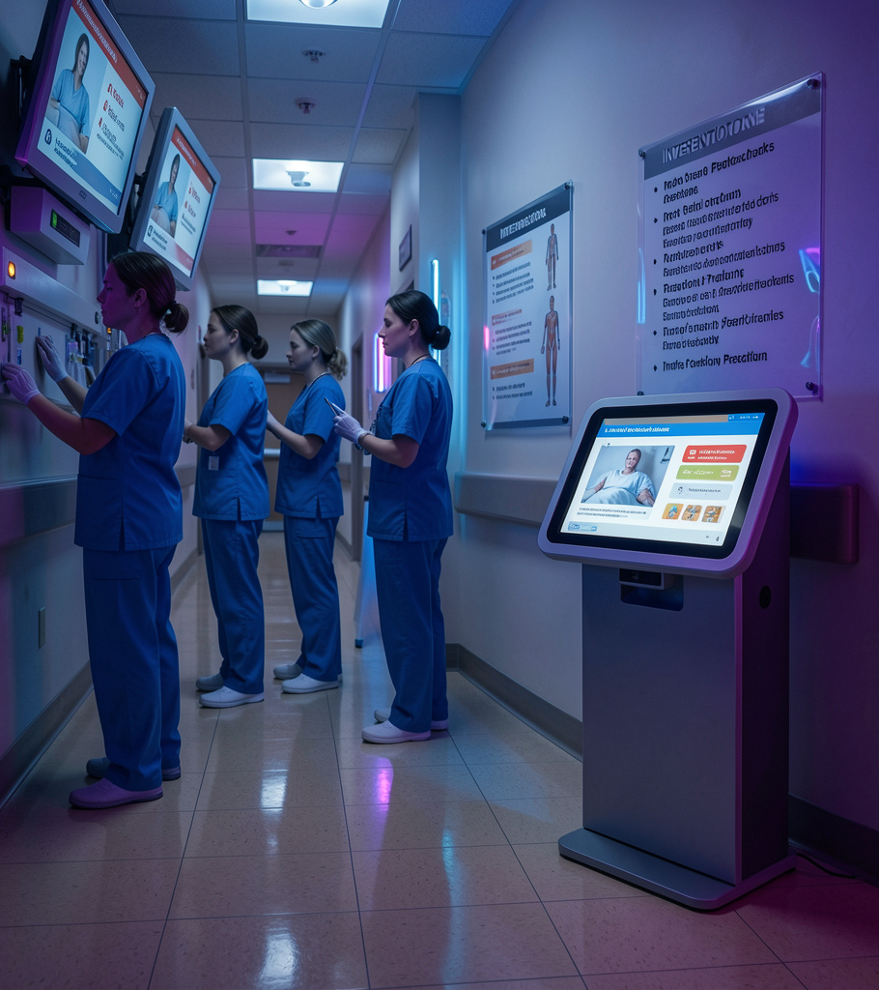
Resultados

Slide 10
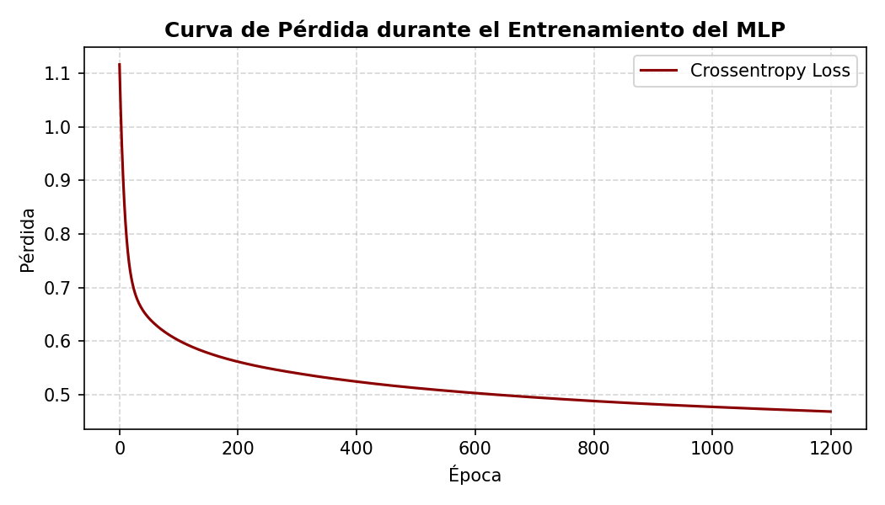
Curva Loss

Slide 11
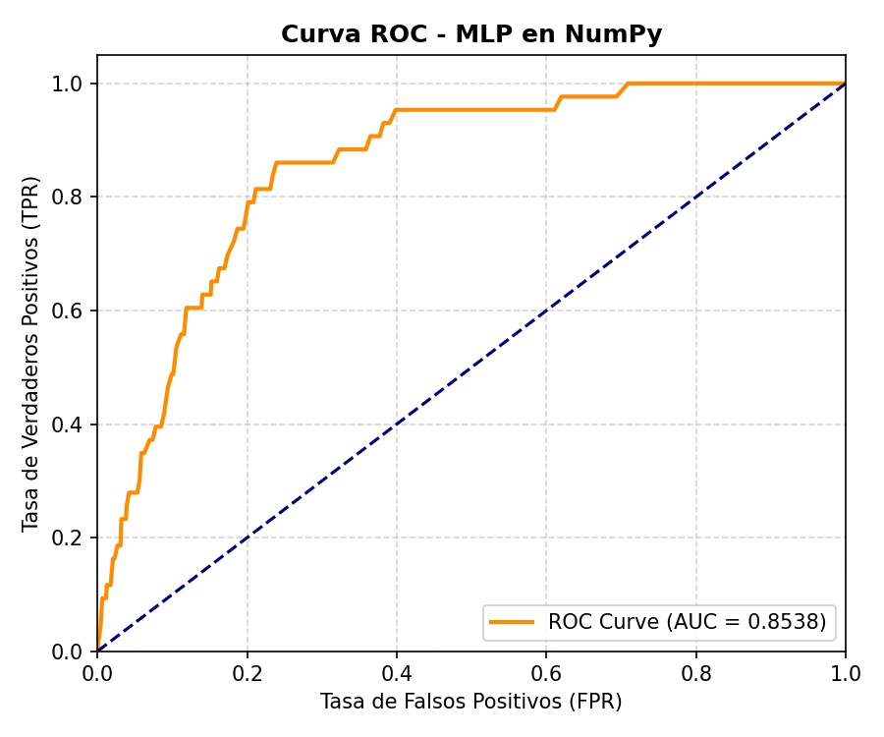
Curva ROC

Slide 12
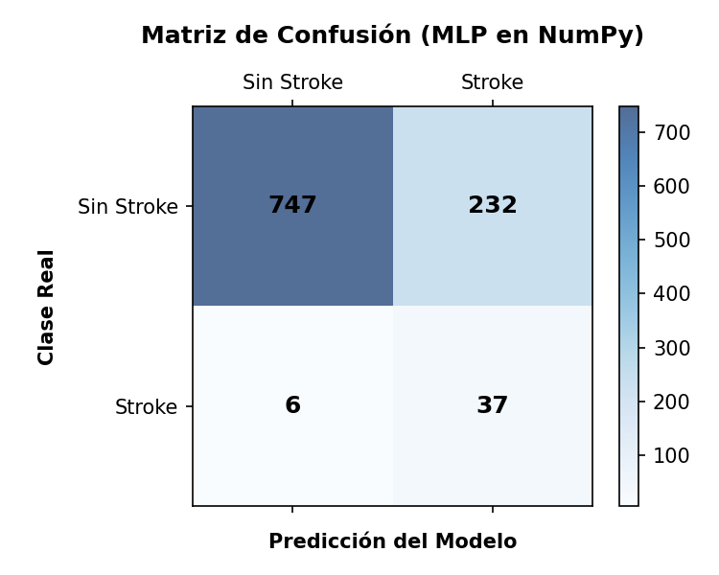
Matriz de Confusión

Slide 13
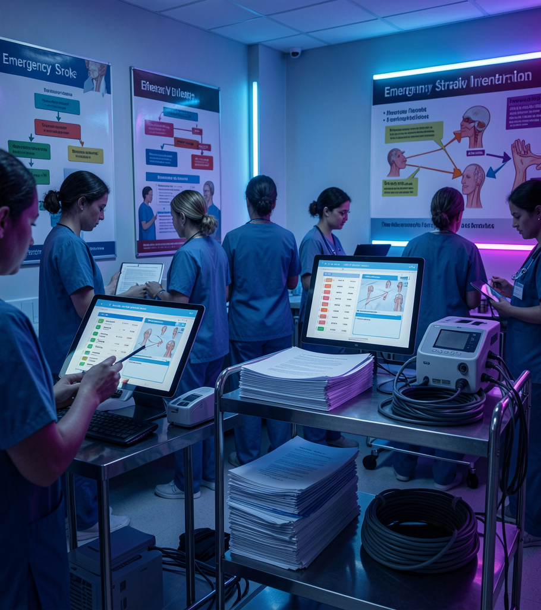
Conclusiones
El modelo logró predecir el riesgo de stroke.
El preprocesamiento fue fundamental.
SMOTE mejoró el desempeño.
Edad y glucosa fueron variables importantes.
XGBoost mostraron resultados competitivos.

